Slide 1


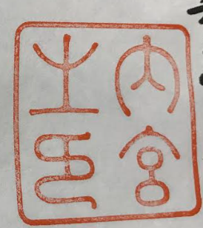

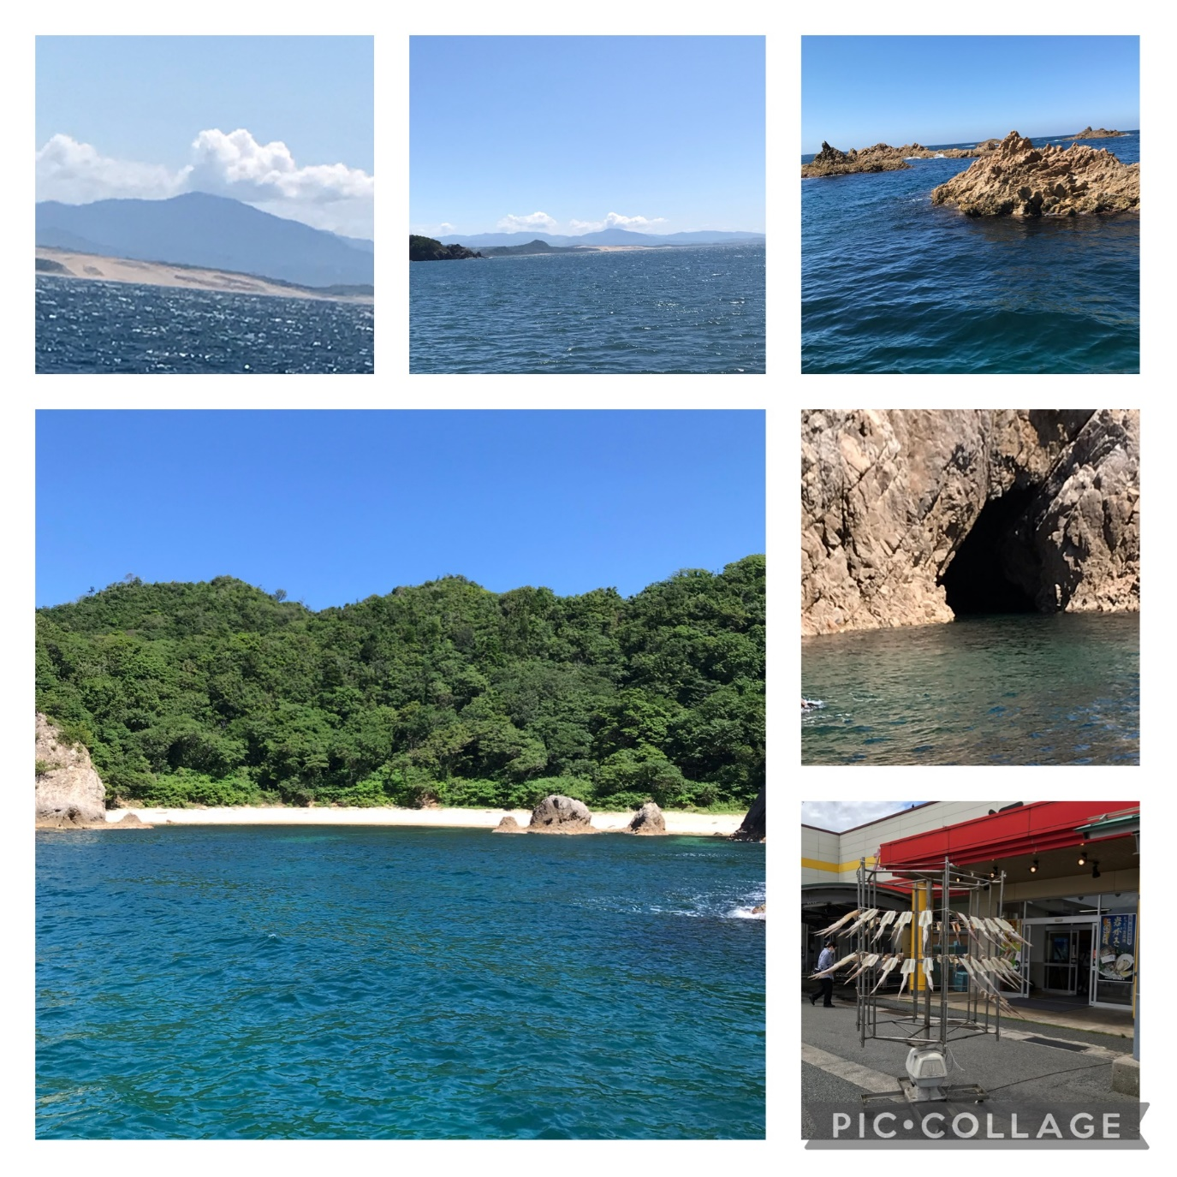
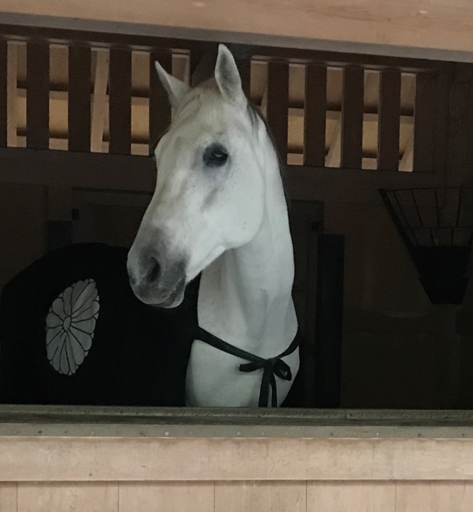
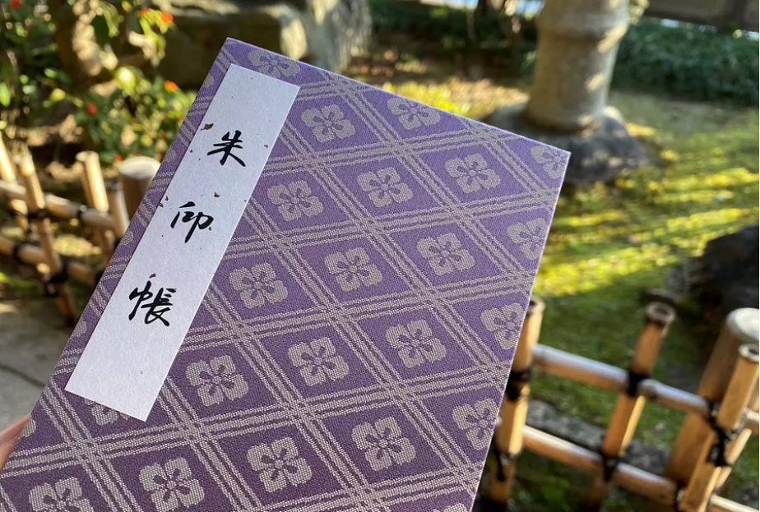
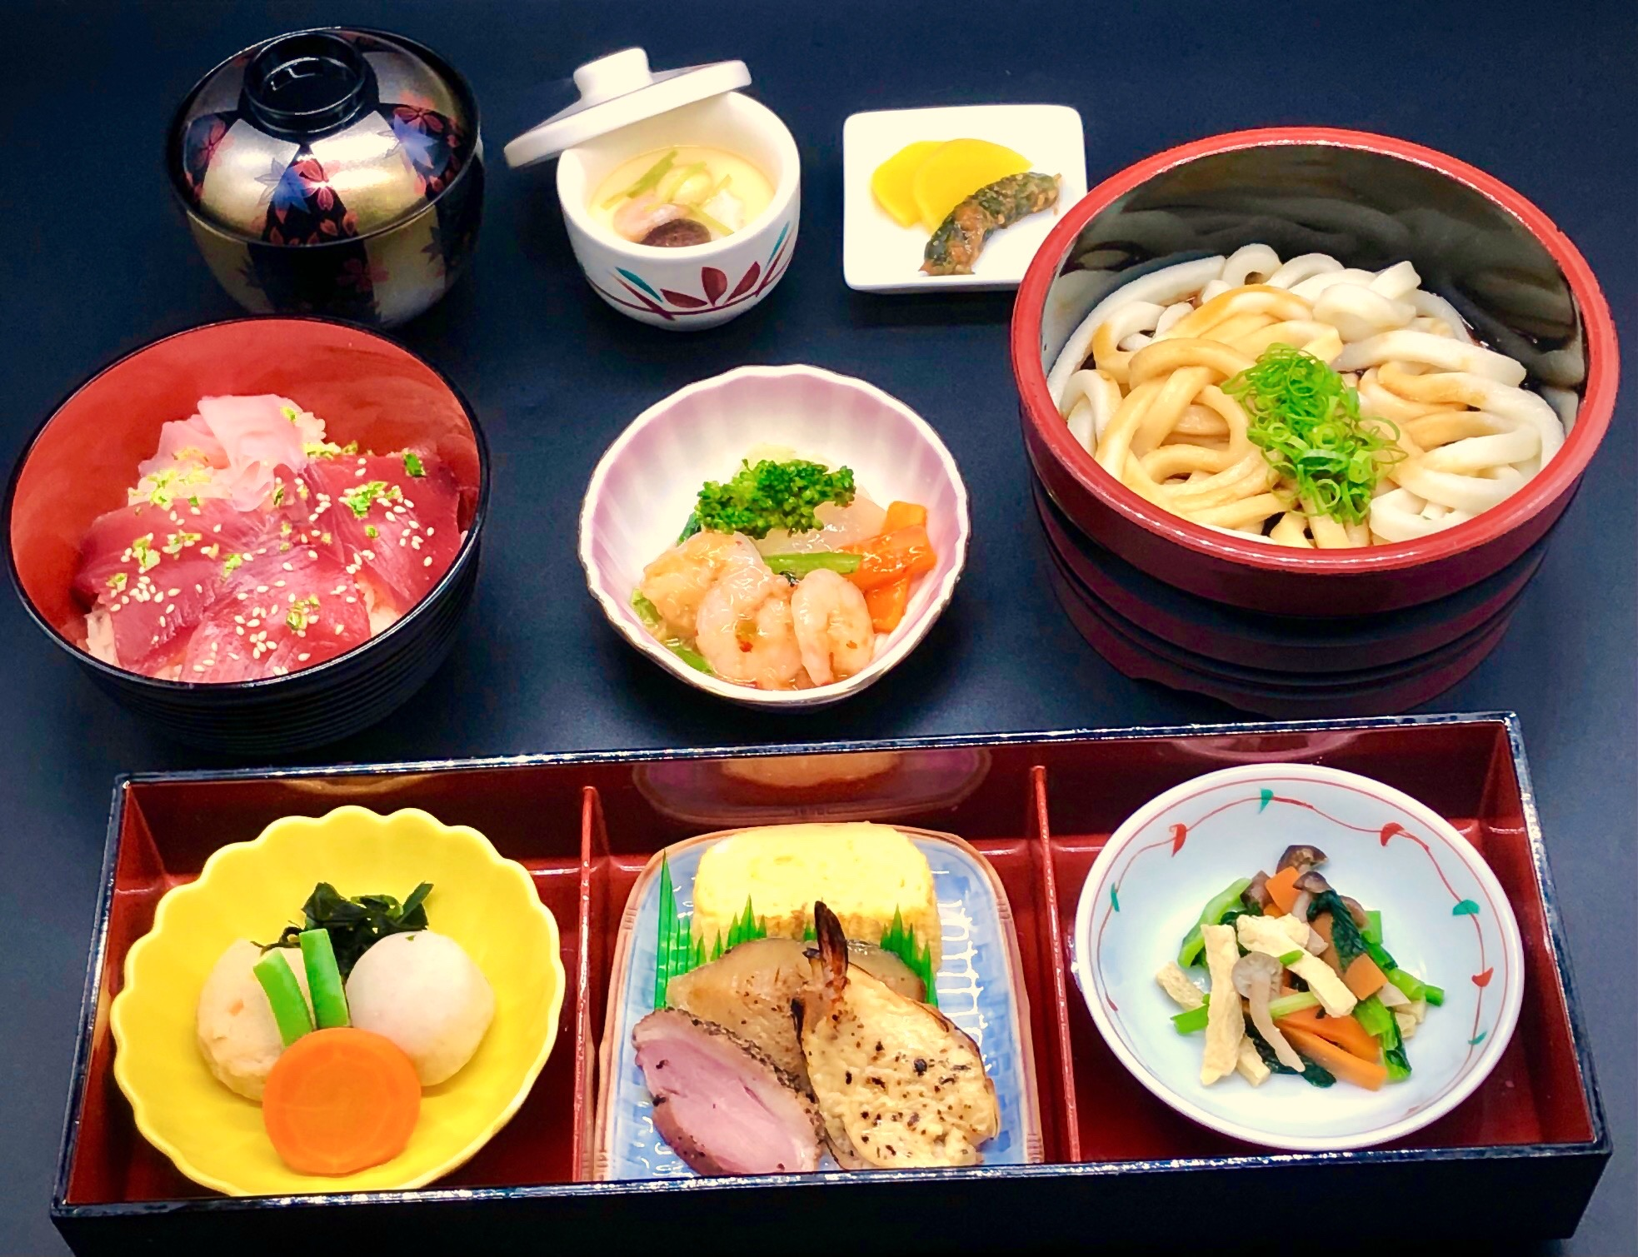


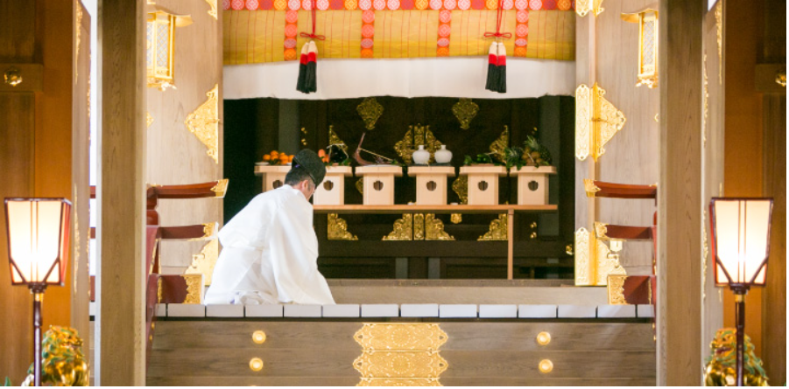

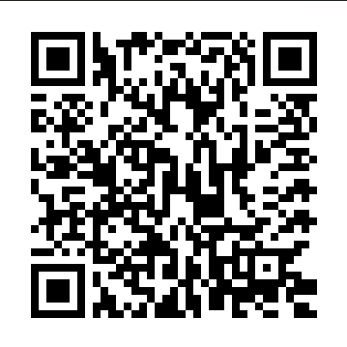
ついたち
夏休み行先は旅
お決まりですか
夏休み旅行先は
お決まりですか
家族旅行
in鳥取
家族旅行
in鳥取
１月を除く
日帰り
１
２
３
４
ポイント
鳥取砂丘で遊ぶ
ポイント
遊覧船に乗る
ポイント
山に登る
ポイント
砂の美術館
行きたい場所と日程
ご予算をお教えください
相談は最初の３０分無料です
行きたい場所と日程
ご予算をお教えください
相談は最初の３０分無料です
朔日は菊の御紋で正装
外宮 神馬（しんめ）さま
毎月開催‼
おひとりさま
12,800円
ついたち
開催前月10日締切
（１月を除く）
電話 090-3837-7474
FAX 072-977-7474
Mail hts.info@icloud.com
令和５年１０月～令和６年３月まで
鳥取駅にはスーパーはくとが
とまります
鳥取駅前のお宿には源泉かけ流しの
温泉があります
駅前のホテルは源泉かけ流しの温泉です
あの！！並んでも買えないかも？朔日餅を 一箱プレゼント
鳥取駅にはスーパーはくとが
とまります
鳥取駅前のお宿には源泉かけ流しの
温泉があります
鳥取城跡はライトアップされ幻想的です
外宮内宮の御朱印つき
海に・山に・
砂丘に移行海に
海に・山に・
砂丘にいこう‼
【注意事項】～～前もって知っておいていただきたいことを記載しています 必ずお読みください～～
●ご出発日によっては、お問い合わせの際、状況により宿泊施設等が満室となっている場合がございますのでご了承ください
●記載の内容はは、都度、ご希望内容により変更致します ●時期や気象条件等により写真の風景が実際と異なる場合がございます
●ｷｬﾝｾﾙ時は旅行業約款に基づく取消料を頂きます。●手配旅行となります。ご希望により添乗員を手配致します（受注型企画旅行）
【個人情報について】お客様の個人情報につきましては、お客様との連絡やサービス手配 手続きに必要な範囲で利用します
●サービス手配に必要な情報提供について同意の上お申し込みいただきます
●企画 ・催行 大阪府知事登録第３種旅行業3-3186号 林部旅行プランニングサービス
●（一社）全国旅行業協会員・(株)全旅会員・柏原市商工会員・おおさか羽曳野観光局賛助会員
●国内旅行業務取扱管理者 林部香織 受付時間8:30~17:00
国内旅行業務取扱管理者 林部 香織
☎ 090-3837-7474
お問合せ
お申込み
【注意事項】～～前もって知っておいていただきたいことを記載しています 必ずお読みください～～
●ご出発日によっては、お問い合わせの際、状況により催行が中止となっている場合がございますのでご了承ください
●記載のスケジュールは、都合、状況により変更になる場合がございます ●時期や気象条件等により写真の風景が実際と異なる場合が
ございます●ｷｬﾝｾﾙ時は旅行業約款に基づく取消料を頂きます。●現地係員がお手伝い致します【個人情報について】お客様の
個人情報につきましては、お客様との連絡やサービス手配 手続きに必要な範囲で利用します
サービス手配に必要な情報提供について同意の上お申し込みいただきます
●企画 ・催行 大阪府知事登録第３種旅行業3-3186号 林部旅行プランニングサービス
●（一社）全国旅行業協会員・(株)全旅会員・柏原市商工会員・おおさか羽曳野観光局賛助会員
●国内旅行業務取扱管理者 林部香織 受付時間8:30~17:00 【共催】尾張徳川家２代目徳川光友公菩提寺 玉手山 安福寺

